Slide 1
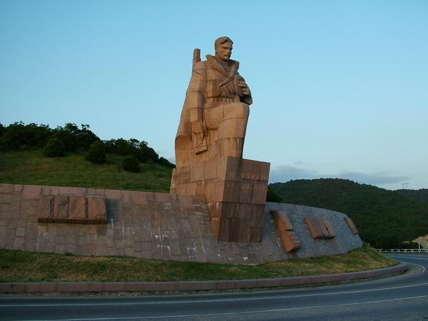
Муниципальное бюджетное образовательное учреждение средняя общеобразовательная школа №8 Темрюкский район поселок Сенной
Город-герой
Новороссийск
Подготовил: учитель физической
культуры и классный руководитель 8 б
МБОУ СОШ № 8
Пелипенко В.Г.

Slide 2
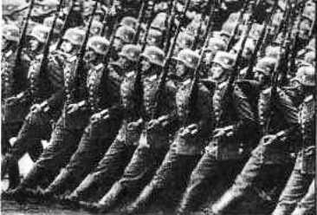
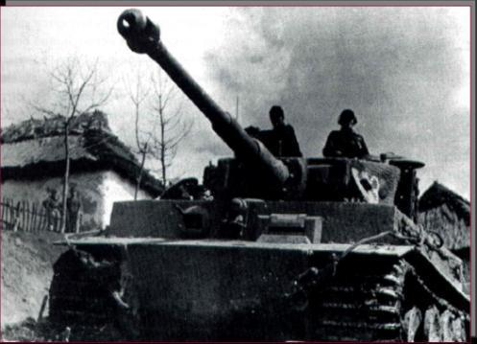
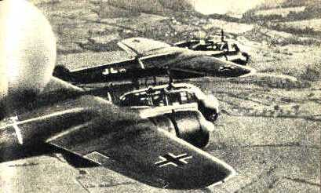
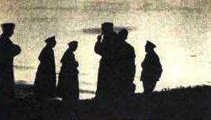
22 июня 1941г. ровно в 4 часа утра Германия вероломно напала на нашу Родину

Slide 3
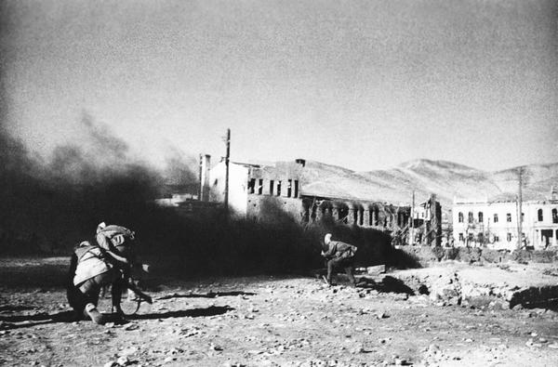
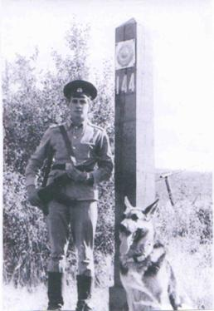
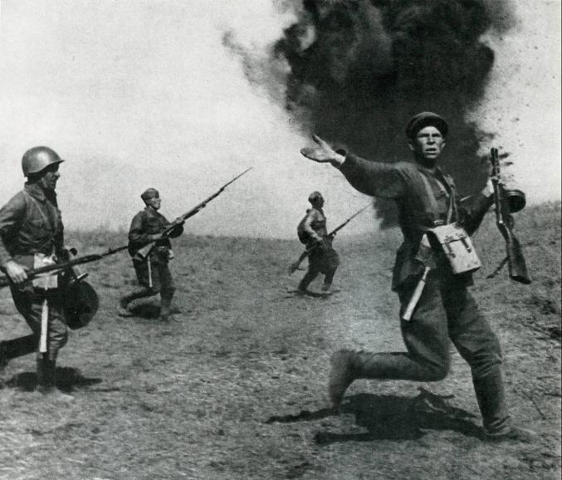
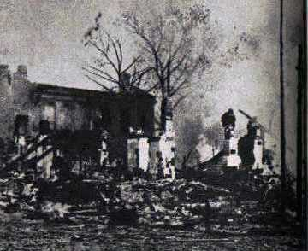
Горела земля под ногами,
Враги прорывались вперед,
Но стойко на страже стояли
Солдаты России и флот…
Бои в городе Новороссийске

Slide 4
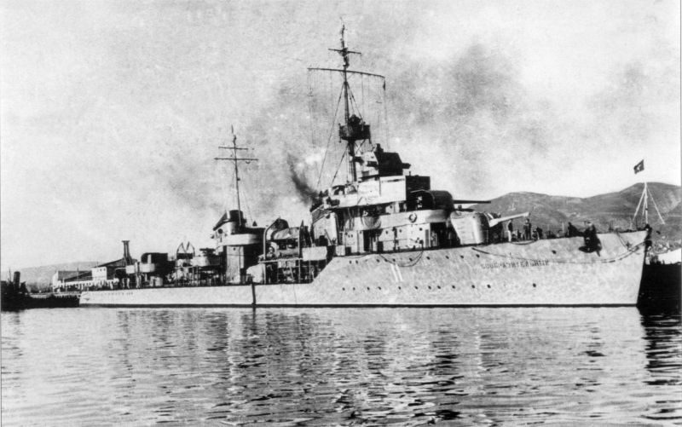
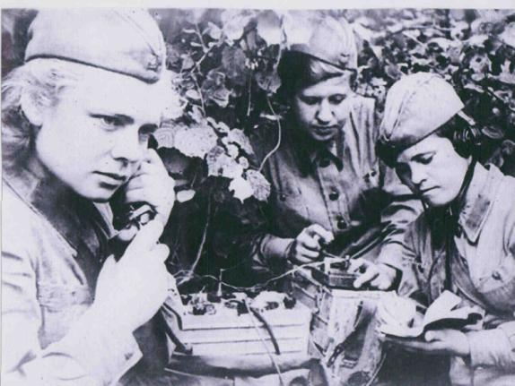
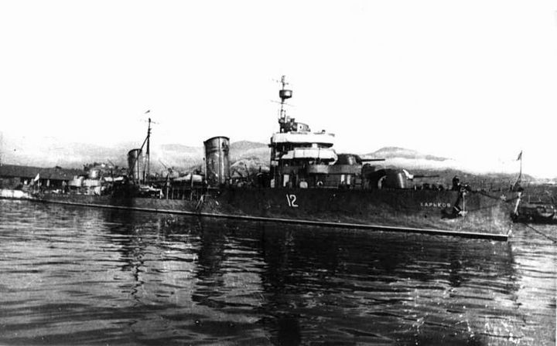
Военные корабли
«Сообразительный»
и «Харьков»

Slide 5
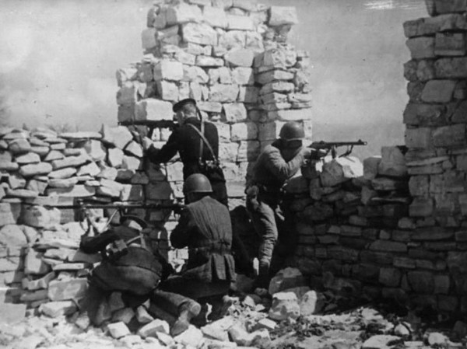
Морская пехота Куникова
Бой в п.Станички
225 дней длилась героическая борьба русских солдат и фашистов на
Малой земле

Slide 6
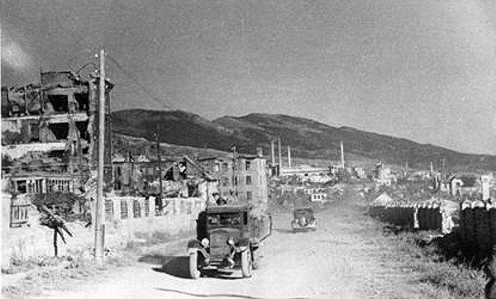
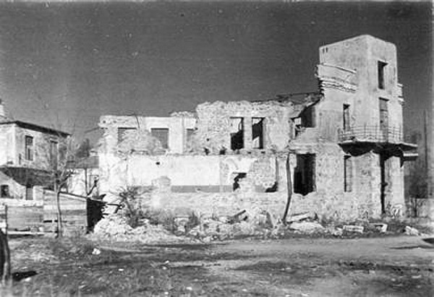
Награды защитников Новороссийска
Разрушенный город Новороссийск
Орден красной звезды
Героя Советского Союза
медаль
«За оборону Кавказа»

Slide 7
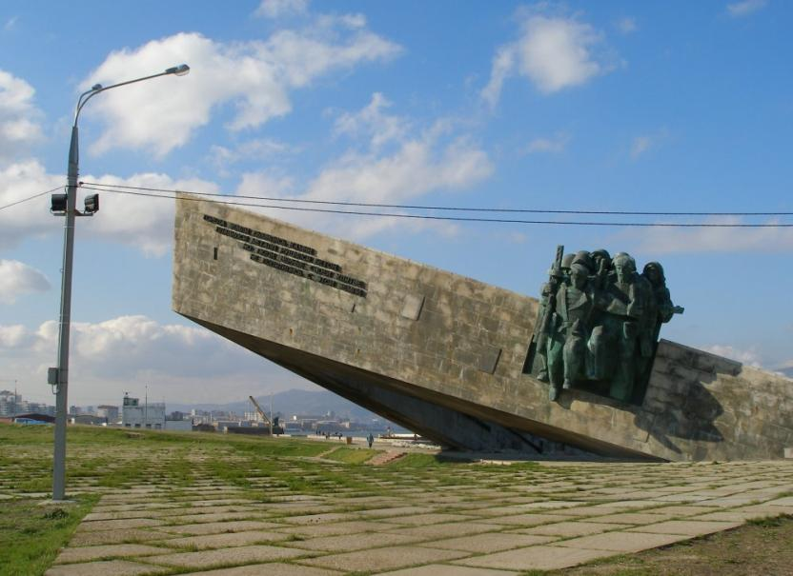
Мемориал защитникам города Новороссийска

Slide 8
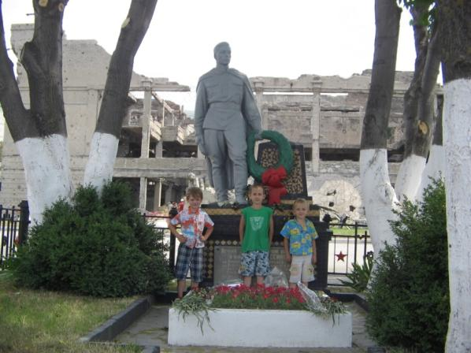
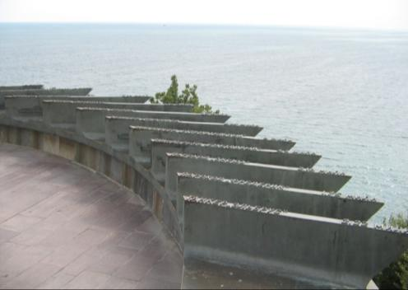
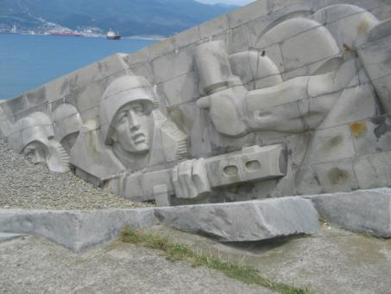
Прошла война, прошла страда, Но боль взвывает к людям: Давайте, люди, никогда Об этом не забудем.
Памятник морякам –защитникам Новороссийска

Slide 9
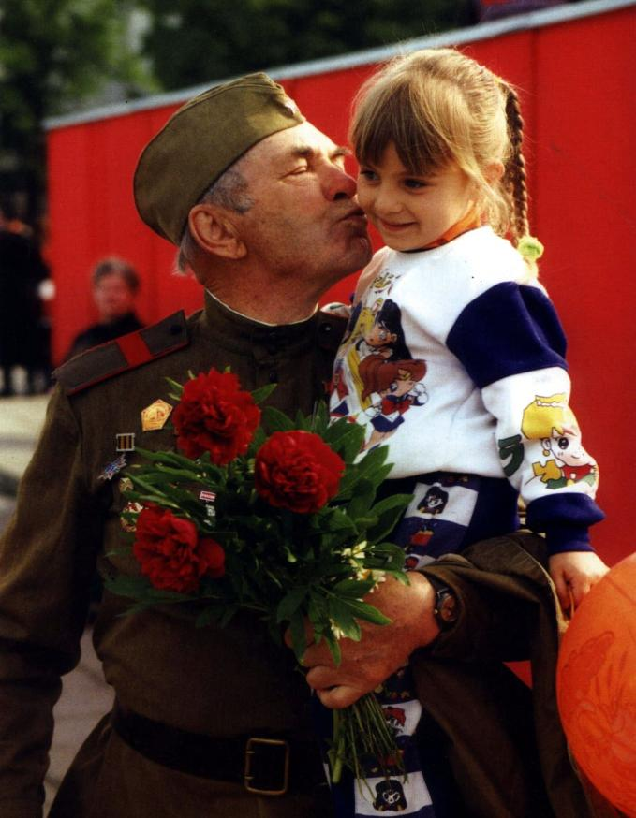
Пусть память верную о ней
Хранят, об этой муке,
И дети нынешних детей,
И наших внуков внуки.

Slide 10
Спасибо
за внимание !

